Slide 1

Rendimiento Académico Estudiantil
Diagnóstico de calidad, análisis exploratorio y tratamiento reproducible
de datos mediante Pipeline y ColumnTransformer (scikit-learn)
INTEGRANTES
PROFESORA
Alexis Palacios Toledo
Yazna Meza
Jorge Tuschner Salazar
Benjamín Isla Pino
FECHA DE ENTREGA
Viernes 4 de
septiembre, 2026
Sebastián Isla Pino

Slide 2





CONTENIDO DE LA PRESENTACIÓN
¿Qué vamos a revisar?
El dataset
01
5.100 registros y 11 variables sobre rendimiento académico
Problemas de calidad
02
Faltantes, duplicados, inconsistencias y outliers detectados
Resultados del EDA
03
Distribuciones, correlaciones y 4 preguntas de investigación
Tratamiento y Pipeline
04
Decisiones justificadas e implementación reproducible
Estado final
05
Comparación antes/después y calidad del dataset tratado
Rendimiento Académico · Evaluación 1
02

Slide 3
01 · DIAGNÓSTICO DE CALIDAD
Caracterización del dataset
rendimiento_academico_evaluacion.csv — datos demográficos, hábitos de estudio, antecedentes académicos y rendimiento final.
5.100
11
7
2
1
1
Registros
Variables
Numéricas
Categóricas
Identificador
(StudentID)
Target
(FinalGrade)
Interpretación
StudentID identifica de forma única a cada estudiante. FinalGrade (escala 1–10) es la variable objetivo. Las features numéricas son Age, StudyHours, Attendance, PreviousGPA, AssignmentsCompleted, SleepHours e InternetHours; las categóricas son Scholarship y Program.
Rendimiento Académico · Evaluación 1
03

Slide 4



01 · DIAGNÓSTICO DE CALIDAD
Principales problemas encontrados
Valores faltantes
Duplicados
Inconsistencias
Outliers
1.335
100
134
293
registros con al menos
un dato nulo, 1,4%–4,4%
por variable
registros exactamente
repetidos (1,96% del
dataset)
registros con texto o
valores fuera de dominio
(6 variables afectadas)
casos vía IQR; distinguidos
entre extremos válidos y
valores inválidos
Ningún problema supera el 5% de los registros por variable de forma aislada, pero en conjunto exigen un tratamiento estructurado antes de cualquier análisis o modelo.
Rendimiento Académico · Evaluación 1
04

Slide 5
01 · DIAGNÓSTICO DE CALIDAD
Valores faltantes por variable
Hallazgos clave
Todas las features presentan nulos: entre 1,4% y 4,4% de los registros.
Attendance, AssignmentsCompleted y StudyHours son las más afectadas.
FinalGrade (target) no tiene valores nulos.
Ninguna variable supera el 5% → no se justifica eliminar columnas.
Estrategia: imputación (mediana en numéricas, moda en categóricas) dentro del Pipeline.
Rendimiento Académico · Evaluación 1
05

Slide 6
01 · DIAGNÓSTICO DE CALIDAD
Duplicados e inconsistencias
Inconsistencias de dominio detectadas
Scholarship
Texto inconsistente ('SI', 'no ', 'SÍ ')
35
100
Program
Sin tildes, mayúsculas, espacios extra
36
Attendance
Fuera de rango [0, 100] (negativos y > 100)
20
registros totalmente
duplicados (1,96%)
SleepHours
Horas de sueño negativas
8
Coinciden exactamente en StudentID y en el resto de las columnas → misma observación repetida. Se eliminan conservando la primera ocurrencia.
InternetHours
Más de 24 horas diarias
31
FinalGrade
Fuera de la escala [1, 10]
4
Rendimiento Académico · Evaluación 1
06

Slide 7
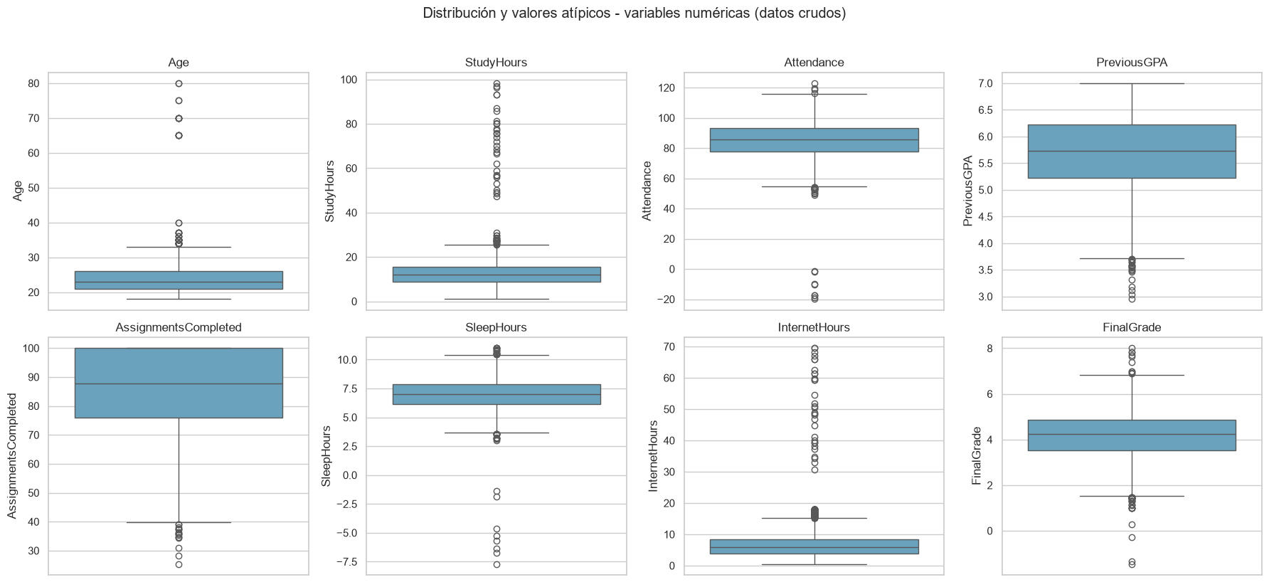
01 · DIAGNÓSTICO DE CALIDAD
Valores atípicos (outliers) — método IQR
Extremo válido ≠ valor inválido
Age (35–80 años): outlier estadístico pero real → NO se winsoriza, solo se imputan nulos.
StudyHours, Attendance, PreviousGPA, AssignmentsCompleted, SleepHours, InternetHours: colas de comportamiento → SÍ se acotan (capping IQR) dentro del Pipeline.
FinalGrade (target): extremos válidos se conservan; no se transforma el objetivo.
Rendimiento Académico · Evaluación 1
07

Slide 8
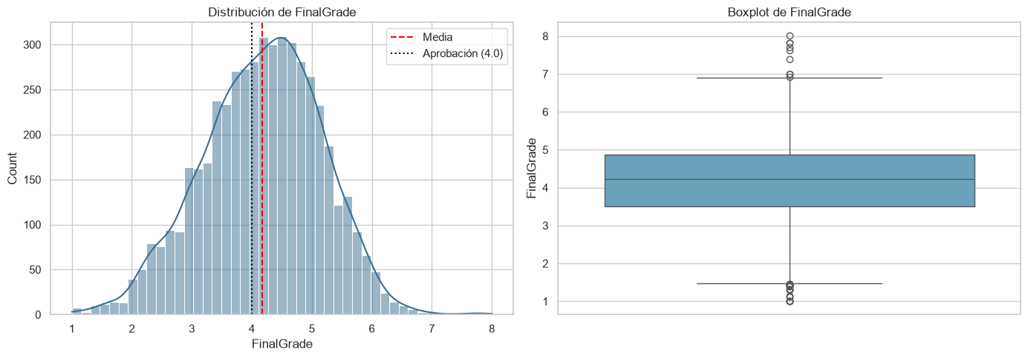
02 · ANÁLISIS EXPLORATORIO (EDA)
Distribución de FinalGrade
4,17
Nota promedio (FinalGrade)
Distribución aproximadamente normal, con mediana similar a la media (≈4,2). El estudiante típico se ubica justo sobre el umbral de aprobación (4,0), pero existe un grupo relevante por debajo.
Rendimiento Académico · Evaluación 1
08

Slide 9
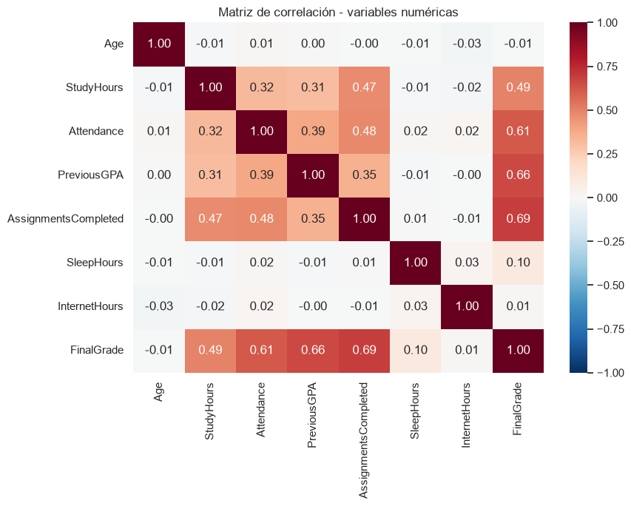
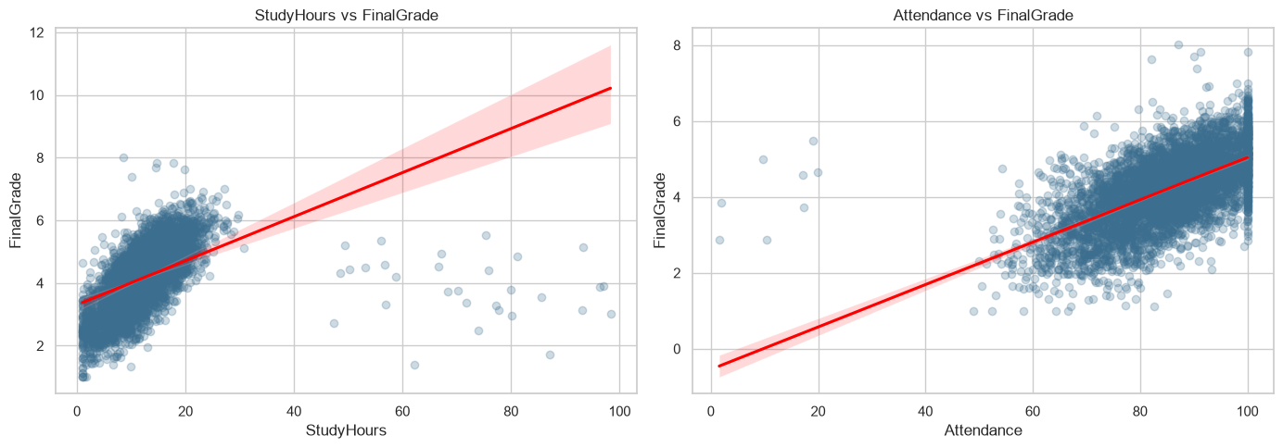
02 · ANÁLISIS EXPLORATORIO (EDA)
Relaciones con el rendimiento académico
Lectura de la matriz de correlación
PreviousGPA y AssignmentsComplete dmuestran la asociación positiva más fuerte con FinalGrade.
Attendance y StudyHours Tambien se asocian positivamente.
InternetHours y age son las variables con menor relación con FinalGrade (r ≈ 0).
Los gráficos de dispersión confirman una tendencia positiva y razonablemente lineal.
Rendimiento Académico · Evaluación 1
09

Slide 10


02 · PREGUNTAS DE INVESTIGACIÓN
P1 — Beca P2 — Programa académico
¿Difiere el rendimiento entre becados y no becados?
¿Qué programa presenta mejor rendimiento?
Diferencia: +0,293 puntos a favor de los becados (t de Welch, p < 0,05 → significativo, aunque de magnitud moderada).
Administración lidera (4,232) y Contador Auditor es el más bajo (4,046) → diferencia de 0,186 puntos.
Rendimiento Académico · Evaluación 1
10

Slide 11
02 · PREGUNTAS DE INVESTIGACIÓN
P3 — Horas de estudio P4 — Asistencia
StudyHours vs. FinalGrade
Attendance vs. FinalGrade
0,494
0,711
Pearson (r)
Spearman (ρ)
Relación positiva de intensidad moderada: a más horas semanales de estudio, mayor calificación final. La consistencia entre Pearson y Spearman indica una tendencia monótona, no dominada por outliers.
r = 0,614. El FinalGrade promedio crece de forma consistente desde el cuartil de menor asistencia (Q1) hasta el de mayor (Q4).
Rendimiento Académico · Evaluación 1
11

Slide 12

02 · INTERPRETACIÓN DEL EDA
Tres conclusiones generales
01
02
03
El esfuerzo durante el curso importa tanto como el historial previo
La brecha por beca es significativa pero moderada
Existe heterogeneidad entre programas académicos
StudyHours y Attendance se correlacionan con FinalGrade en una magnitud comparable a PreviousGPA.
+0,293 puntos a favor de los becados (p < 0,05), un efecto real pero acotado en términos absolutos.
Hasta 0,186 puntos de diferencia entre Administración y Contador Auditor: un factor relevante a considerar.
Rendimiento Académico · Evaluación 1
12

Slide 13
03 · TRATAMIENTO DE LOS DATOS
Principales decisiones de tratamiento
PROBLEMA
TRATAMIENTO
JUSTIFICACIÓN
DÓNDE
Duplicados
drop_duplicates()
Misma observación repetida; conservarla duplicaría su peso estadístico
Antes del pipeline
FinalGrade inválido
Eliminar fila (4 filas)
Es el target: no se imputa sin sesgo arbitrario; pérdida mínima (0,08%)
Antes del pipeline
Texto en Scholarship / Program
Normalización a catálogo canónico
Misma categoría semántica escrita de formas distintas
QualityCleaner
Signo en Attendance / SleepHours
Valor absoluto
El valor absoluto cae en un rango físicamente plausible
QualityCleaner
Fuera de dominio (Attendance>100, InternetHours>24)
Marcar como NaN
Físicamente imposibles, sin corrección de signo/escala evidente
QualityCleaner
Valores faltantes
Imputación mediana / moda
Nulos dispersos (<5%) en todas las variables
ColumnTransformer
Outliers de comportamiento
Capping IQR (winsorización)
Acota su influencia sin descartar la observación
IQRCapper
Age y FinalGrade (outliers)
No se acotan
Atributo demográfico real / variable objetivo: no corresponde alterarlos
Sin tratamiento
Rendimiento Académico · Evaluación 1
13

Slide 14


04 · IMPLEMENTACIÓN CON SCIKIT-LEARN
Arquitectura del Pipeline
Fuera del Pipeline
Eliminar duplicados
y FinalGrade inválido
(cambian el N° de filas)
QualityCleaner
clean
(ColumnTransformer)
to_dataframe
scale_encode
→
→
→
Normaliza texto, corrige
signo, marca NaN fuera
de dominio
Imputación + capping IQR
en variables de
comportamiento
Reconstruye nombres y
tipos de columna
StandardScaler +
OneHotEncoder
¿Por qué duplicados y FinalGrade inválido quedan fuera del Pipeline?
Un Transformer de scikit-learn debe devolver siempre el mismo número de filas que recibió (requisito de ColumnTransformer, validación cruzada y predicción sobre una fila nueva). Como esas dos correcciones eliminan filas, se aplican de forma explícita y justificada antes del Pipeline; todo lo demás sí queda encapsulado y es reproducible con un único fit().
Rendimiento Académico · Evaluación 1
14

Slide 15
05 · DATASET FINAL Y EVIDENCIA
Comparación: dataset original vs. tratado
INDICADOR
ORIGINAL
TRATADO
Cantidad de registros
5.100
4.996
Cantidad de variables
11
11
rendimiento_academico_limpio.csv
Valores faltantes (total)
1.335
0
4.996 filas × 11 columnas
Registros duplicados
100
0
Generado por un único Pipeline reproducible, ejecutable nuevamente sobre el CSV original.
Inconsistencias de dominio / texto
134
0
Outliers en variables acotadas
293
0
Outliers en Age (por diseño, no se tratan)
63
63
Rendimiento Académico · Evaluación 1
15

Slide 16
ESTADO FINAL DE LA CALIDAD DE LOS DATOS
Un dataset limpio, trazable y reproducible
0
0
0
0
valores
faltantes
registros
duplicados
inconsistencias
de dominio
outliers fuera de
límites IQR
Todos los indicadores de calidad corregibles quedan en cero. Age y FinalGrade conservan intencionalmente sus valores extremos, por decisión de diseño justificada en el diagnóstico. El proceso completo es reproducible: ejecutar el Pipeline sobre el CSV original produce siempre el mismo resultado.
¡Gracias!
Rendimiento Académico · Evaluación 1
16

